Slide 1
60 лет со дня первого полета в космос
МДОАУ №104 группа 1 «Цыплята»
подготовительная группа Воспитатели: Дышловая Г.П., Щенева И.Л.
Россия, Оренбургская обл., г.Орск

Slide 2
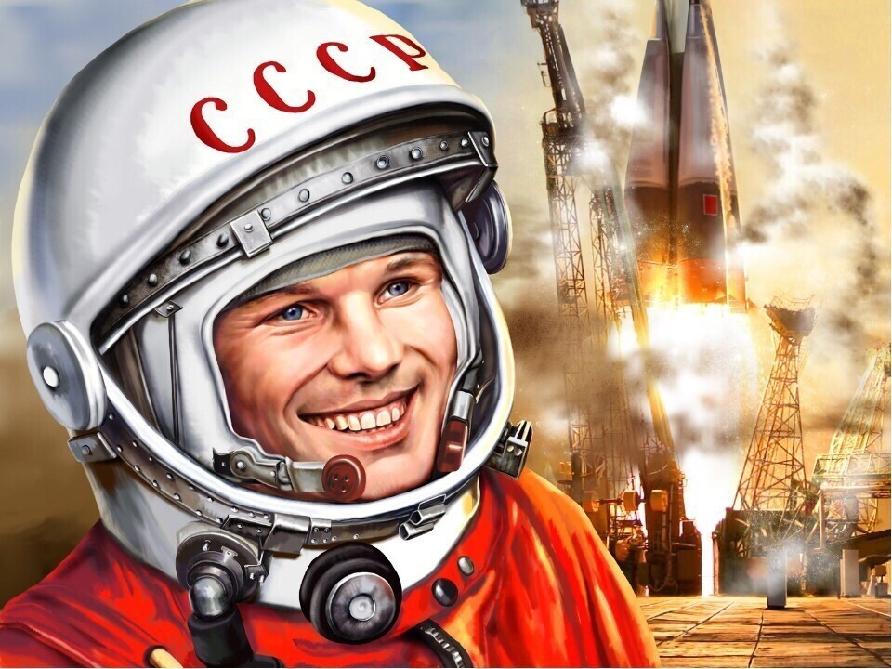
Юрий Алексеевич Гагарин – первый космонавт
( 9 марта 1934 г.-27 марта 1968 г.)

Slide 3
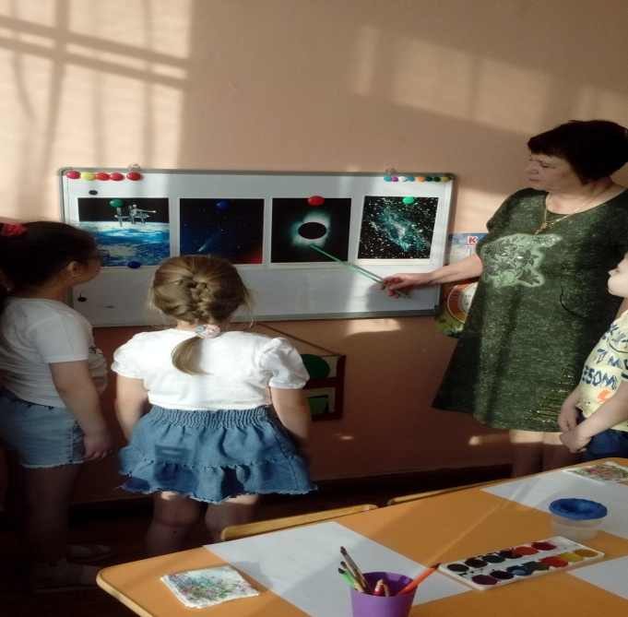
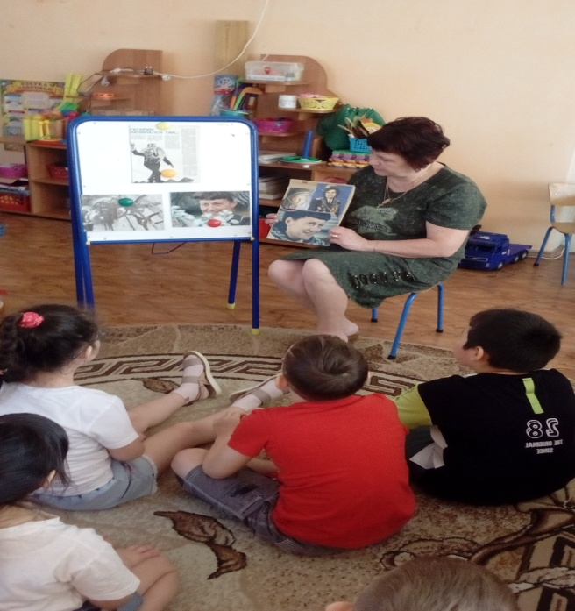

Slide 4
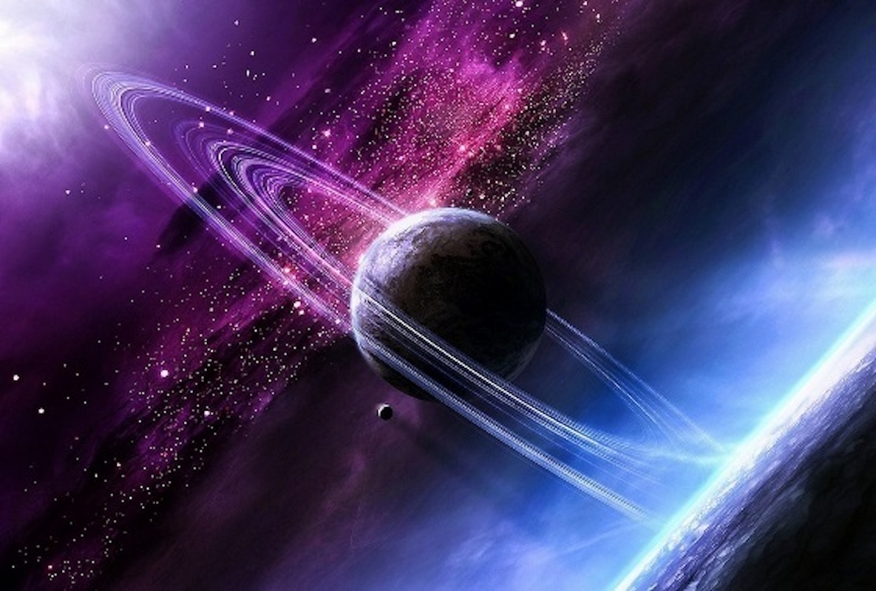
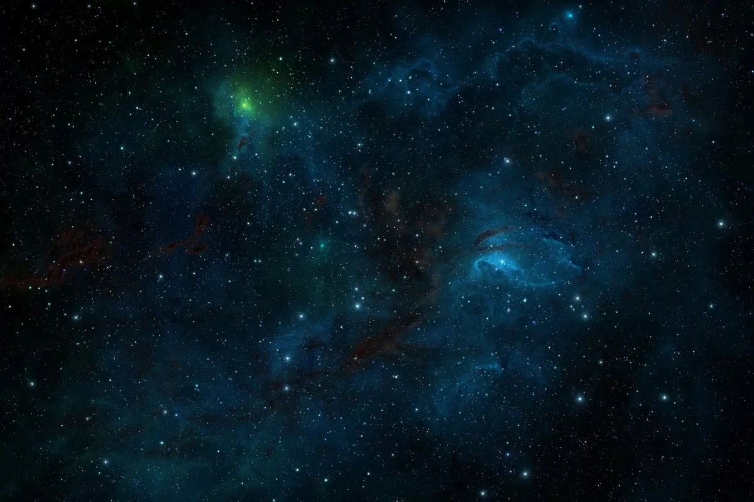
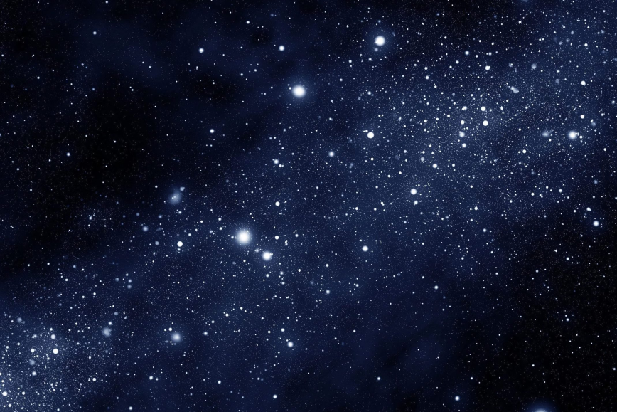
Посмотрев на ночное небо мы можем увидеть звёзды. Их очень много.
Космос изучают с помощью разных приборов и инструментов. Среди них телескопы, сложнейшее оптическое оборудование.Ученые используют их для определения состава планет, их температуры, величины и других данных

Slide 5
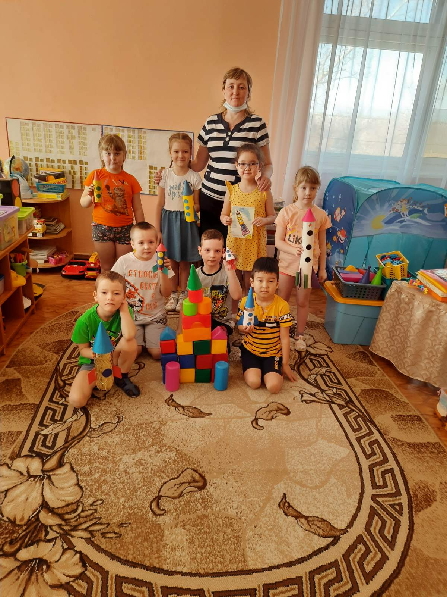
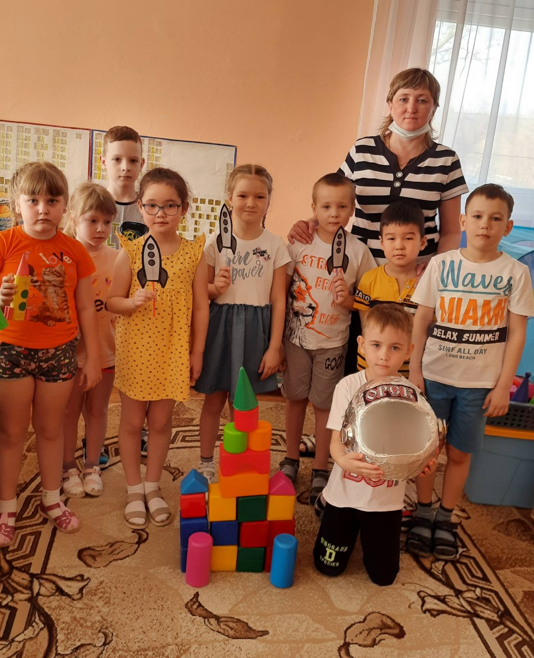

Slide 6
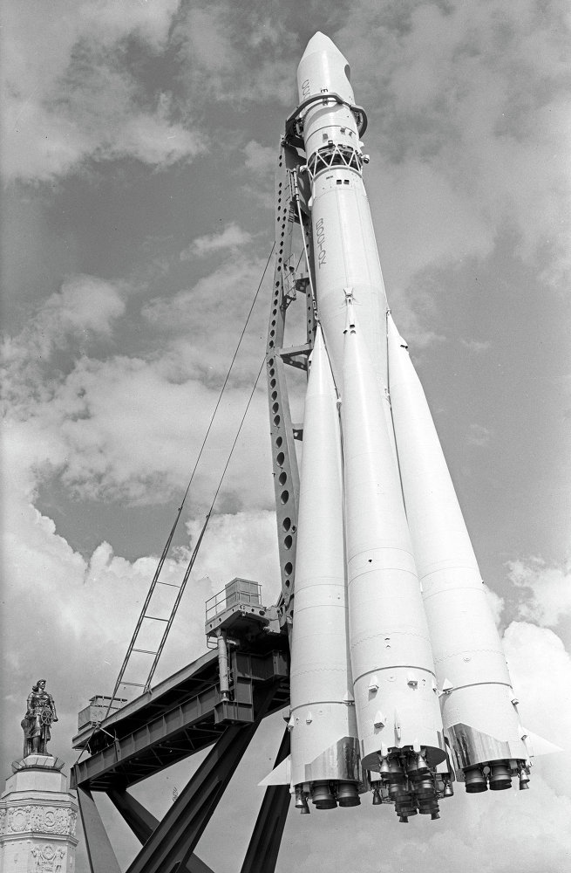
12 апреля 1961 года в 6:07 с космодрома Байконур стартовала ракета носитель "Восток«. Когда космонавт сел в ракету, пошел обратный отсчет: «Пять, четыре, три, два, один, ПУСК!». Ракета оторвалась от земли, из ее хвоста вырвался огонь – так сильно работал ее двигатель. И ракета полетела высоко в небо.

Slide 7
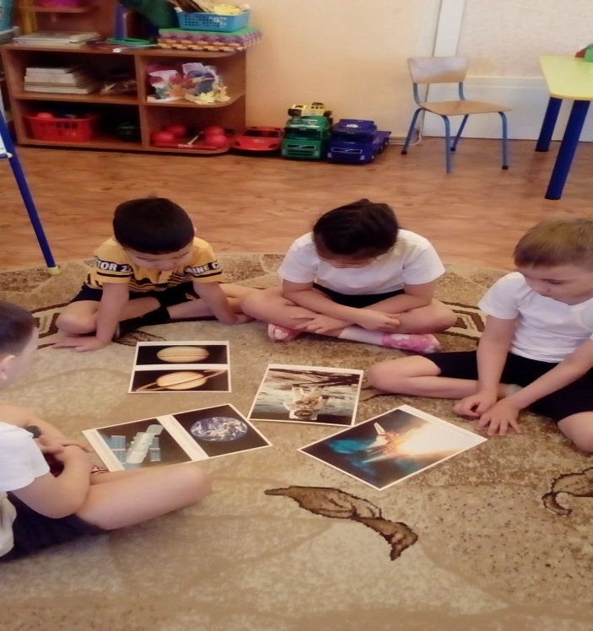
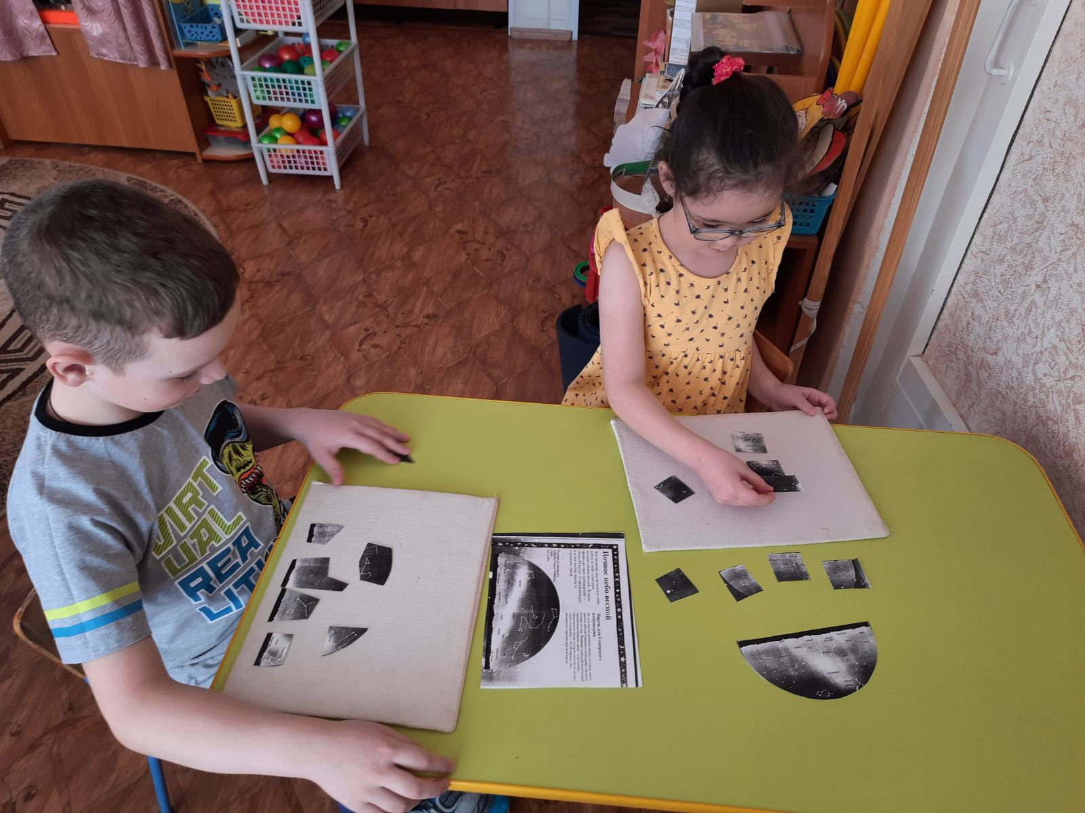

Slide 8
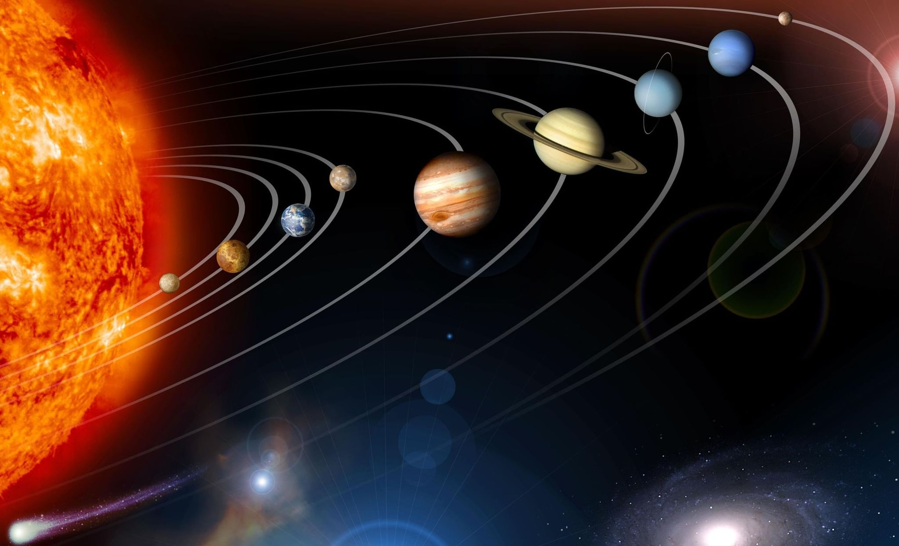
Это наша солнечная система!
А еще есть другие планеты, которые вращаются вокруг Солнца. Каждая планета вращается по своей орбите вокруг Солнца. Солнце самая большая планета. А наша планета Земля –третья от Солнца – совсем небольшая по сравнению с другими планетами.

Slide 9
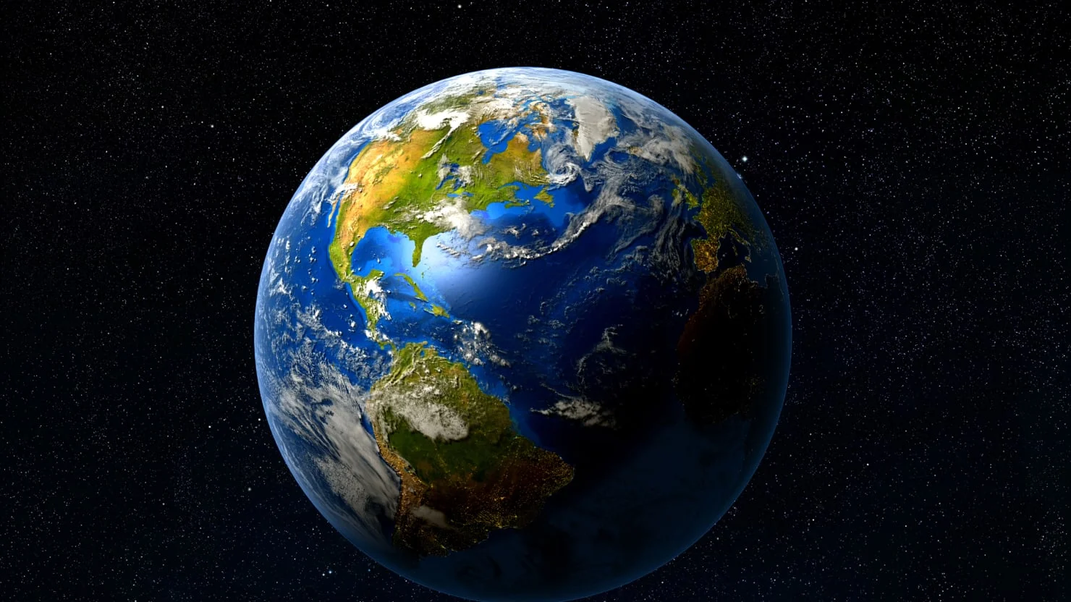
А это наша Земля!
Земля – одна из планет Солнечной системы, поэтому жизнь на Земле тесно связана с космосом. Синие пятна на нашей планете - это вода – моря и океаны. Зеленые пятнышки – это зеленые леса и луга. Коричневые пятна – это горы.

Slide 10
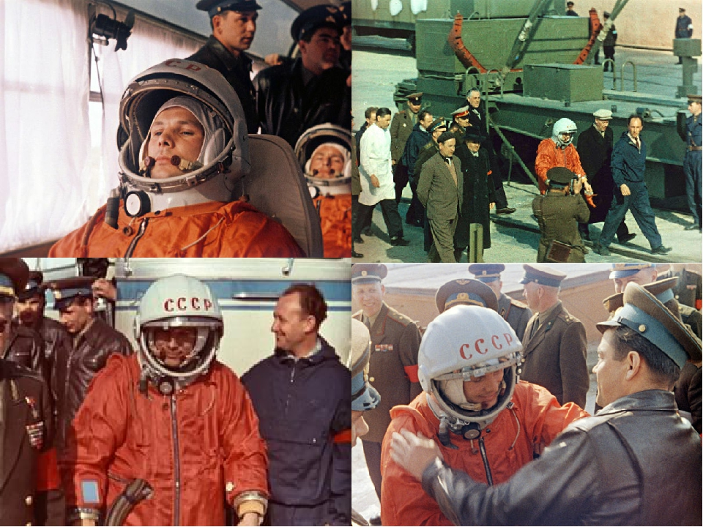
Полет Юрия Гагарина длился 108 минут, его корабль выполнил один оборот вокруг Земли и в 10:55 завершил полет. Корабль передвигался со скоростью 28 260 км/ч на максимальной высоте 327 км.
Общая масса космического корабля достигала 4,73 тонны

